Slide 1
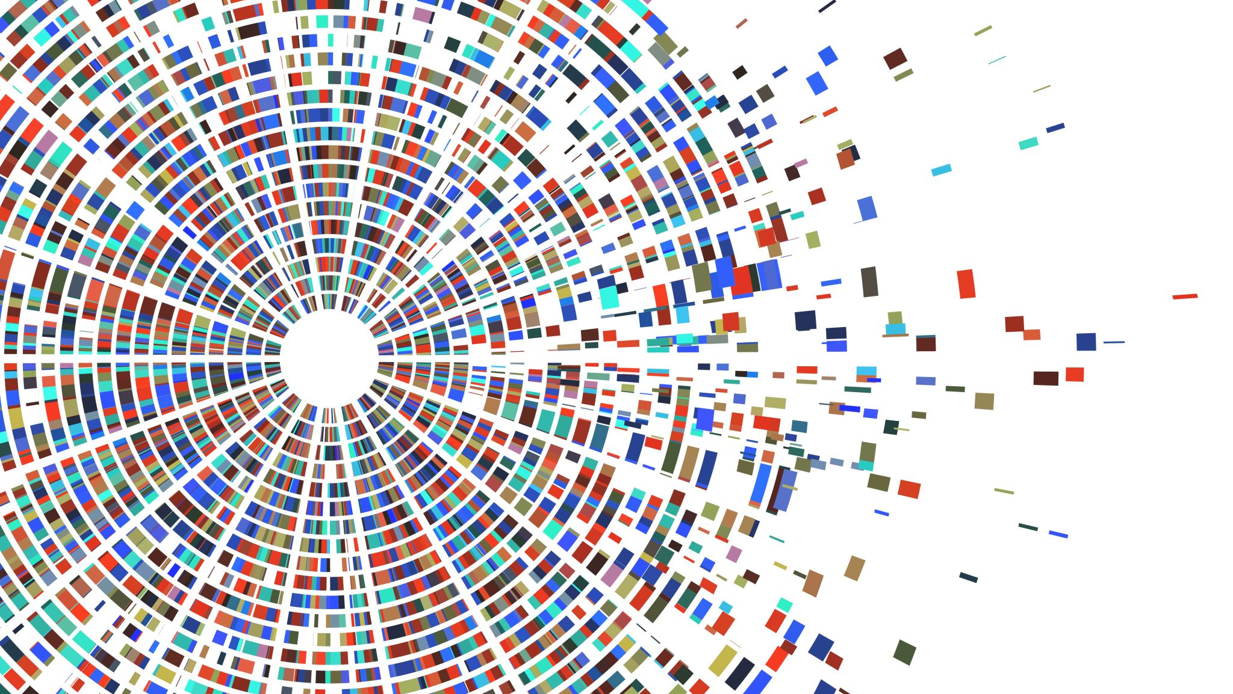
CICATA
Baeza Ramírez Luis Gerardo
Hernández Guzmán Bryan Alexis
Licona Álvarez José David
Murguía Martínez Frida Melissa

Slide 2
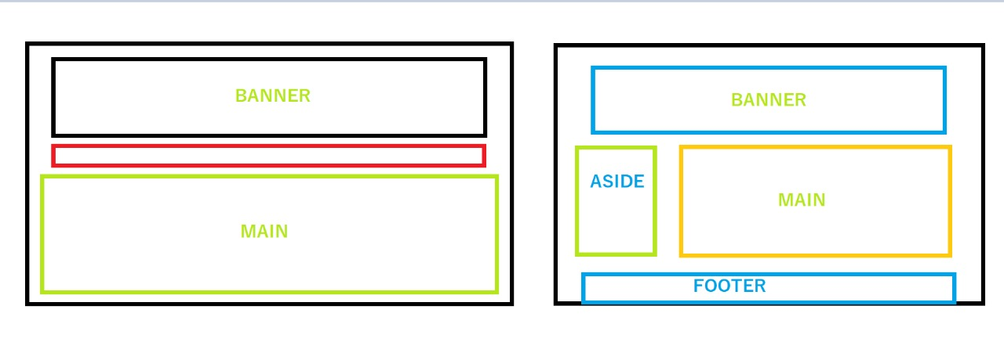
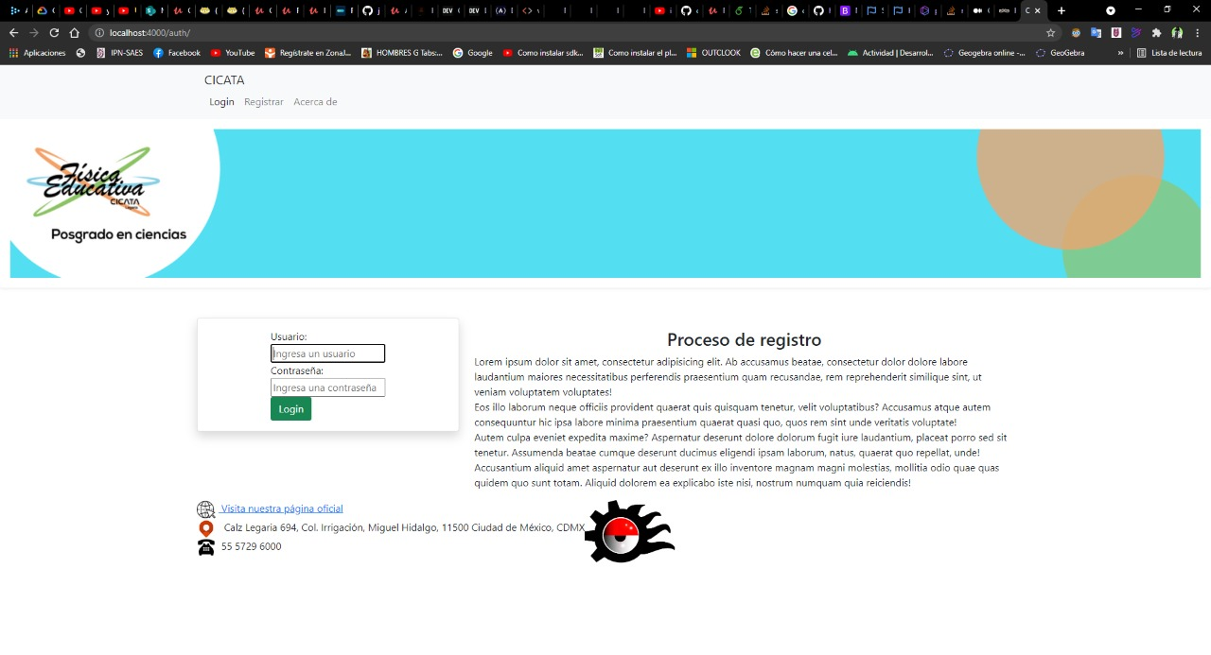
Estructura del proyecto

Slide 3
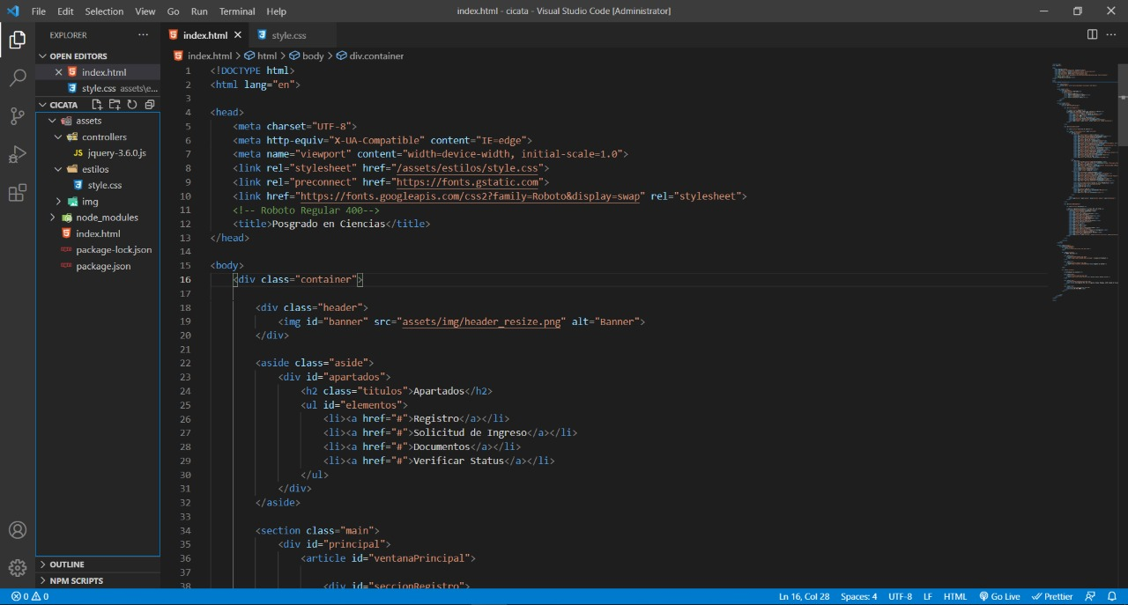
Maquetado con HTML y CSS

Slide 4
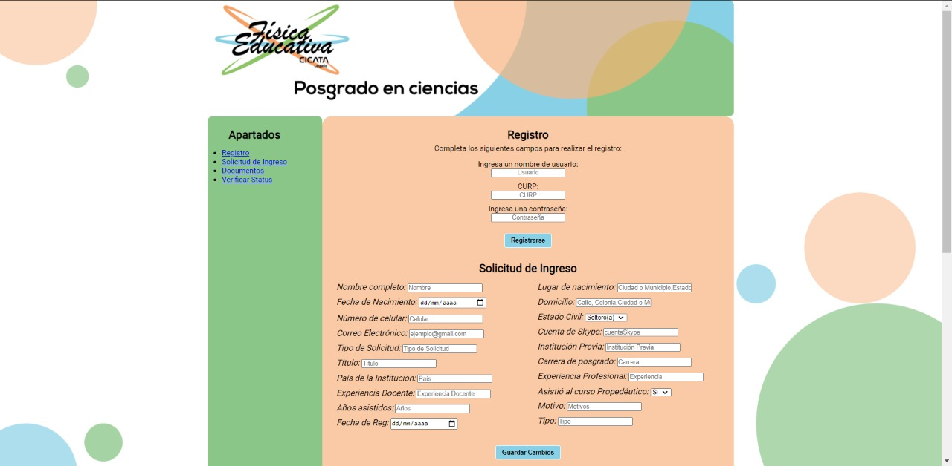
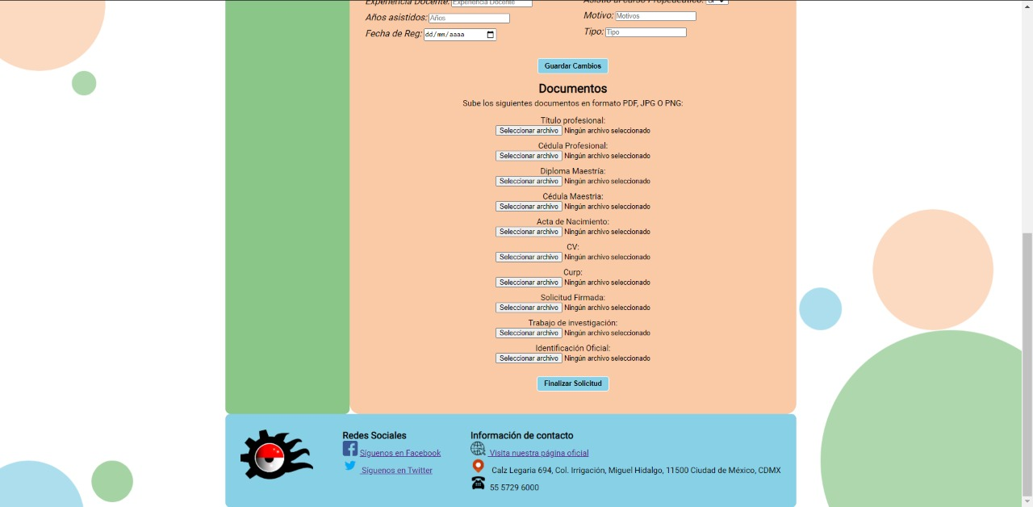

Slide 5
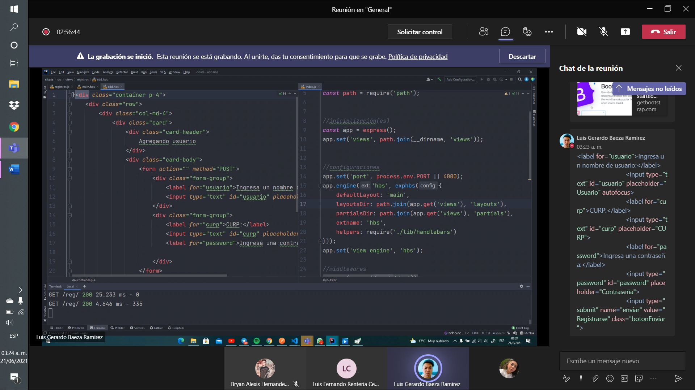
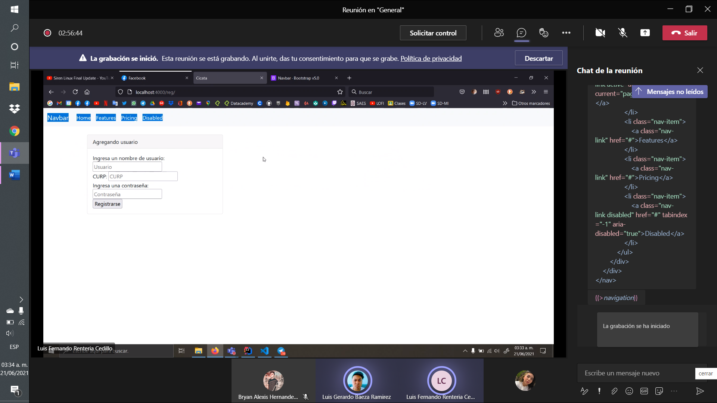
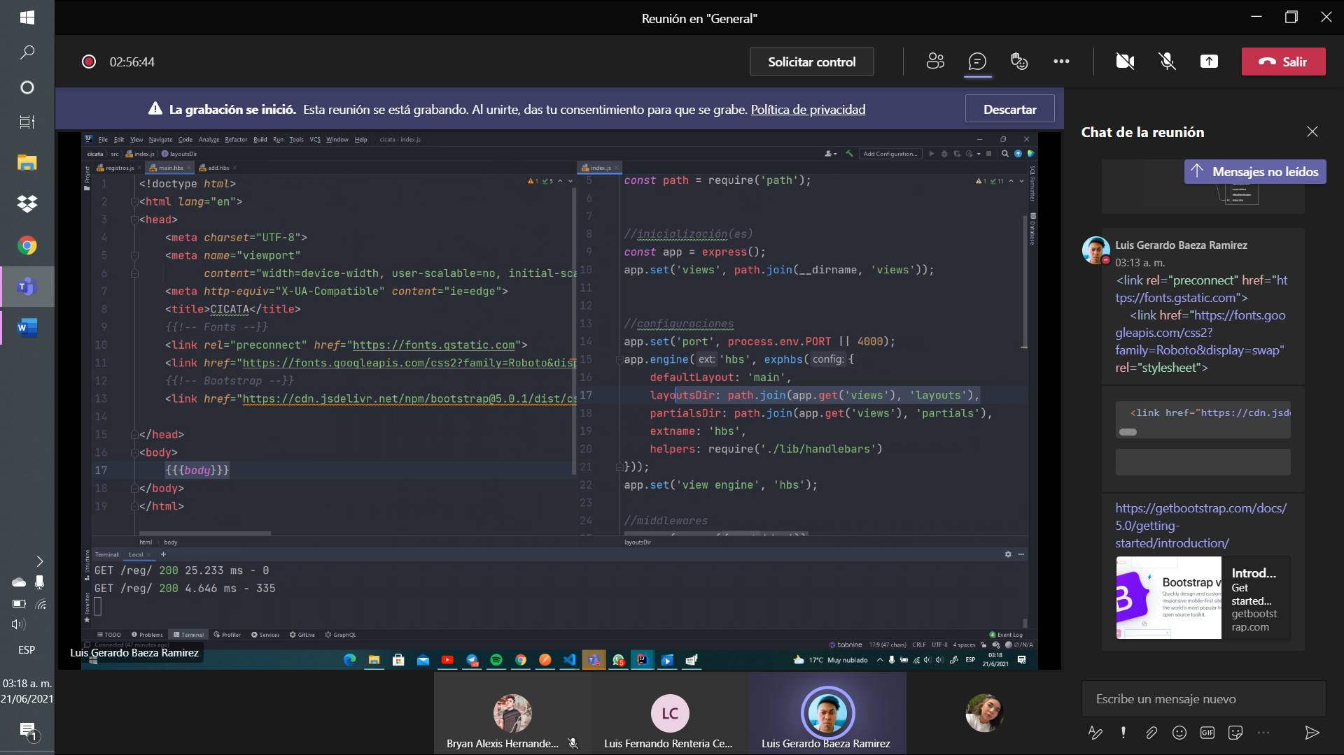
Migración a NODE JS

Slide 6






TECNOLOGÍAS IMPLEMENTADAS

Slide 7
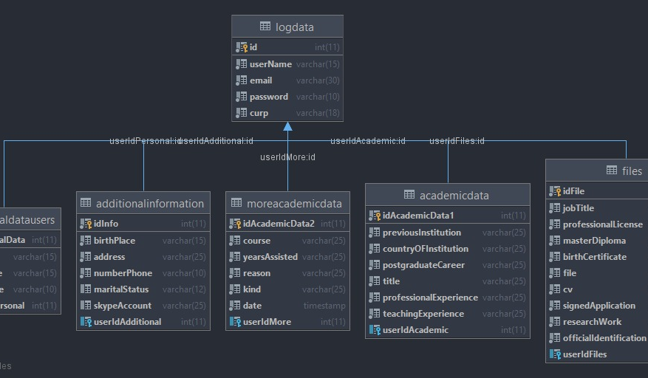
BASE DE DATOS IMPLEMENTADA

Slide 8
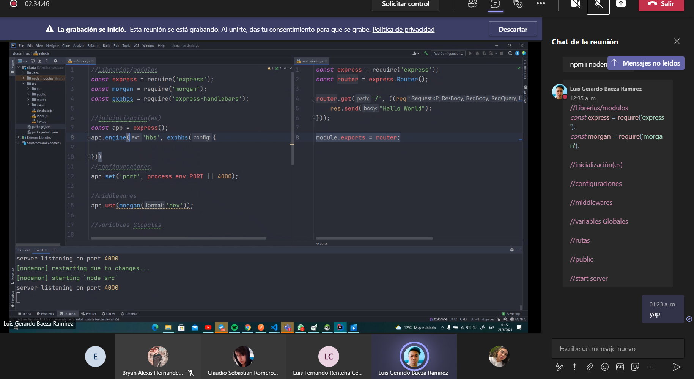
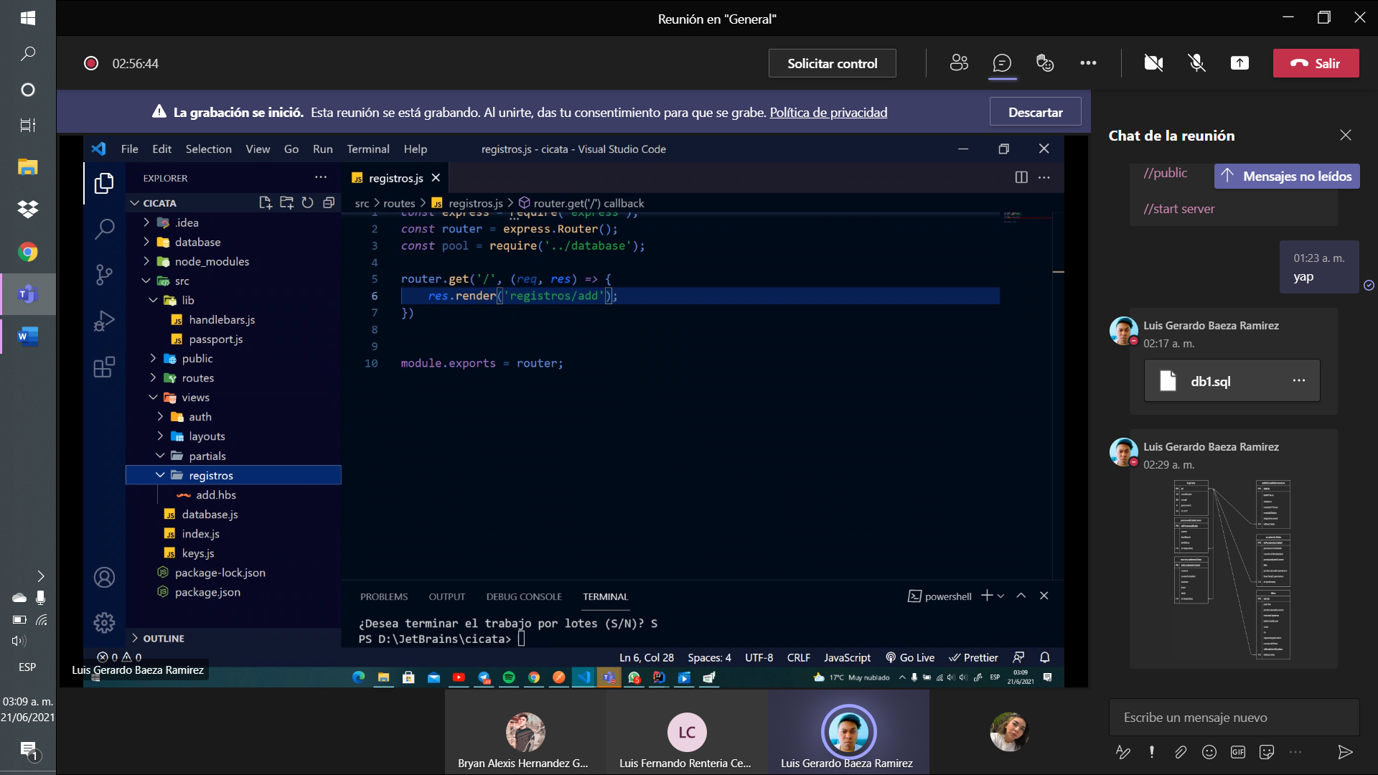
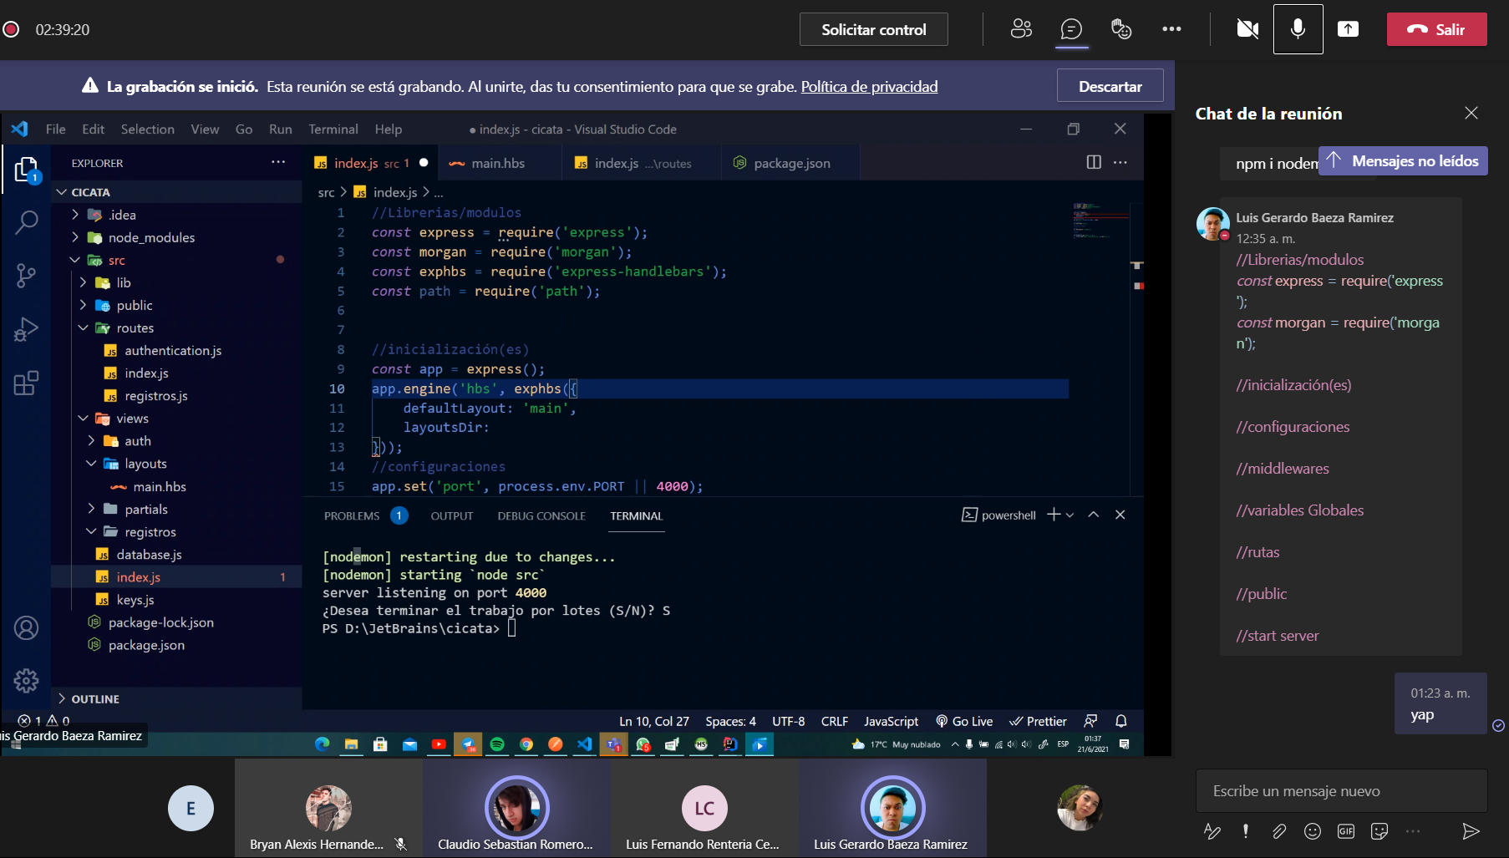
IMPLEMENTACION

